Slide 1

第3章 无线局域网
金光,江先亮

Slide 2
本章内容简介
无线局域网概述
无线局域网的组成与服务
IEEE 802.11协议体系和技术标准
IEEE 802.11测量及工具
其它无线局域网标准
无线局域网的应用
无线局域网的仿真实验
无线局域网的实测实验
无线网络教学平台 http://www.thinkmesh.net/wireless/
Jin & Jiang, 无线网络技术：原理、应用与实验(第5版), Tsinghua University Press

Slide 3
无线局域网概述
无线局域网(WLAN)的定义
是计算机网络与无线通信技术相结合的产物，通常指采用无线传输介质的计算机局域网。
在距离有限区域内实现无线通信，距离差异使得数据传输的范围不同，导致网络具体设计和实现方面有所区别。
无线网络教学平台 http://www.thinkmesh.net/wireless/
Jin & Jiang, 无线网络技术：原理、应用与实验(第5版), Tsinghua University Press

Slide 4
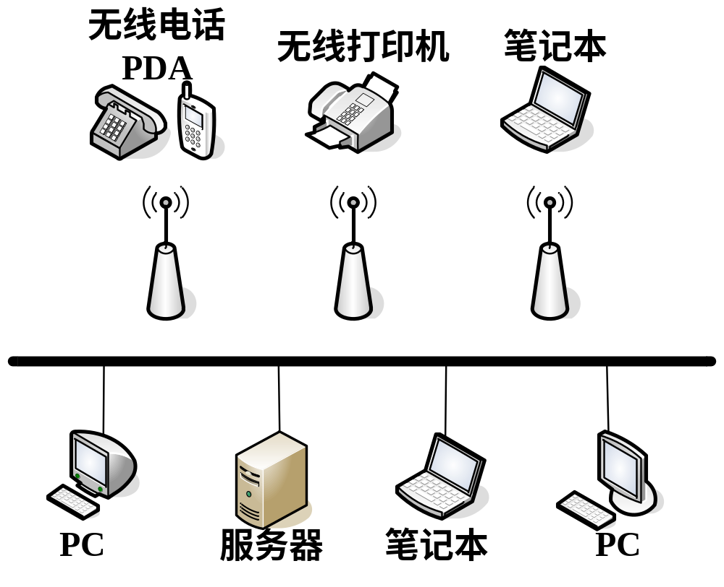
典型WLAN和LAN集成部署
无线网络教学平台 http://www.thinkmesh.net/wireless/
Jin & Jiang, 无线网络技术：原理、应用与实验(第5版), Tsinghua University Press

Slide 5

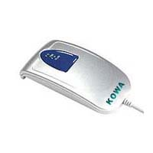
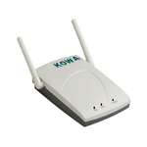
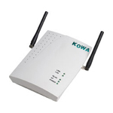
WLAN的常用设备
(a)PCMCIA无线局域网卡
(b)USB无线局域网卡
(c)室内AP
(d)室外AP
无线网络教学平台 http://www.thinkmesh.net/wireless/
Jin & Jiang, 无线网络技术：原理、应用与实验(第5版), Tsinghua University Press

Slide 6
WLAN典型标准
IEEE802.11：包括多个子标准如常见的IEEE 802.11g/n/ac/ax等。 WiFi是其商业名称。
IEEE802.11g采用补码键控(CCK)、OFDM、分组二进制卷积码(PBCC)等，54Mbps速率。
IEEE 802.11ac进一步使用MIMO/OFDM等，速率提升至最高6.77Gbps。
HiperLAN由欧洲ETSI制定，包括HiperLAN1、HiperLAN2、室内无线骨干网HiperLink、室外接入有线基础设施HiperAccess 4种标准。
无线网络教学平台 http://www.thinkmesh.net/wireless/
Jin & Jiang, 无线网络技术：原理、应用与实验(第5版), Tsinghua University Press

Slide 7
无线局域网的特点
无线局域网的优点
移动性,灵活性,可伸缩性,经济性
无线局域网的局限性
可靠性,兼容性与共存性,带宽与系统容量,覆盖范围,干扰,安全性,能耗,多业务与多媒体,移动性,小型化和低成本
详细内容见教材3.1节
无线网络教学平台 http://www.thinkmesh.net/wireless/
Jin & Jiang, 无线网络技术：原理、应用与实验(第5版), Tsinghua University Press

Slide 8
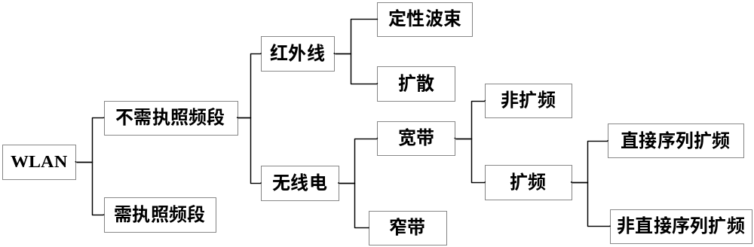
无线局域网的分类——按频段
无线网络教学平台 http://www.thinkmesh.net/wireless/
Jin & Jiang, 无线网络技术：原理、应用与实验(第5版), Tsinghua University Press

Slide 9
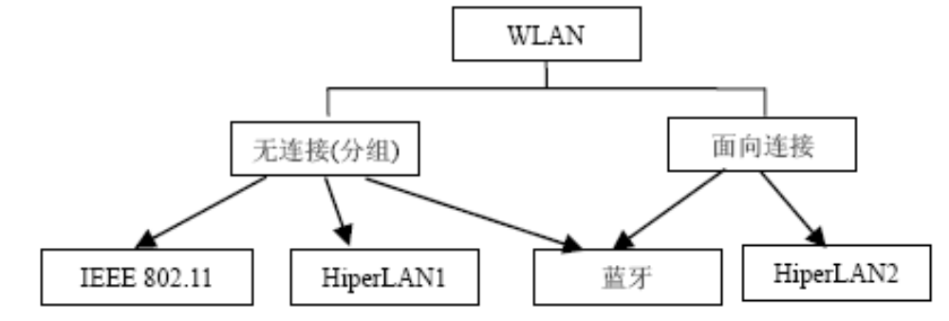
无线局域网的分类——按业务类型
无线网络教学平台 http://www.thinkmesh.net/wireless/
Jin & Jiang, 无线网络技术：原理、应用与实验(第5版), Tsinghua University Press

Slide 10
无线局域网分类—按网络拓扑和应用要求
根据网络拓扑和应用要求，分为对等、基础架构、接入、中继等
WLAN应用分室内和室外两类
3种应用目的：
接入
网络无线互联
定位
无线网络教学平台 http://www.thinkmesh.net/wireless/
Jin & Jiang, 无线网络技术：原理、应用与实验(第5版), Tsinghua University Press

Slide 11
无线局域网的组成
站(STA)：主机或终端，是WLAN基本组成单元。 站即客户端，是具备无线网络接口的计算机设备，包括终端用户设备、无线网络接口和网络软件三部分。
按移动性分为固定站、半移动站和移动站。
覆盖区域范围称服务区(SA)，移动站无线收发信机及地理环境确定的通信覆盖区域称基本服务区(BSA)或小区(Cell)，是网络最小单元。一个BSA内相互联系、相互通信一组主机组成基本服务集(BSS)。
无线介质(WM)：站或AP间通信传输介质，空气是无线电波和红外线传播的良好介质。
无线网络教学平台 http://www.thinkmesh.net/wireless/
Jin & Jiang, 无线网络技术：原理、应用与实验(第5版), Tsinghua University Press

Slide 12
无线局域网的组成
无线接入点(AP)。类似于移动通信基站，常处于BSA中心，固定不动。接入、桥接、控制管理。无线AP是具有无线网络接口的网络设备
分布式系统(DS)。单个BSA覆盖区域受环境和主机收发限制。为覆盖更大区域，多个BSA通过DS连接，形成一个扩展服务区(ESA)，通过DS互连的属同一ESA的所有主机组成一个扩展服务区集(ESS)。
连接不同BSA的通信信道，称为分布式系统介质(DSM)，可为有线或无线信道。无线分布式系统(WDS)可无线连接不同BSS。DS通过入口(Portal)连接骨干网。
无线网络教学平台 http://www.thinkmesh.net/wireless/
Jin & Jiang, 无线网络技术：原理、应用与实验(第5版), Tsinghua University Press

Slide 13
无线局域网的拓扑结构
根据物理拓扑分为单区网和多区网；
根据逻辑拓扑分为对等式、基础架构式和线型、星型、环型等；
根据控制方式分为无中心分布式和有中心集中控制式两种；
根据与外网连接性分为独立和非独立两种。
BSS是WLAN的基本构造模块，两种基本拓扑结构或组网方式：分布对等式拓扑、基础架构集中式拓扑。
无线网络教学平台 http://www.thinkmesh.net/wireless/
Jin & Jiang, 无线网络技术：原理、应用与实验(第5版), Tsinghua University Press

Slide 14
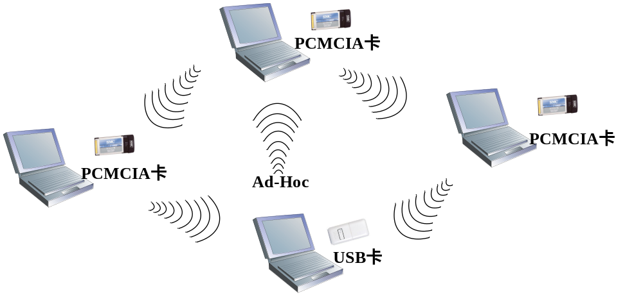
分布对等式拓扑
独立BSS(IBSS)，典型的自治方式单区网，任意站之间可直接通信，无须依赖AP转接。站之间对等、分布式或无中心。不必预先计划，按需随时构建，自组织网络。
无线网络教学平台 http://www.thinkmesh.net/wireless/
Jin & Jiang, 无线网络技术：原理、应用与实验(第5版), Tsinghua University Press

Slide 15
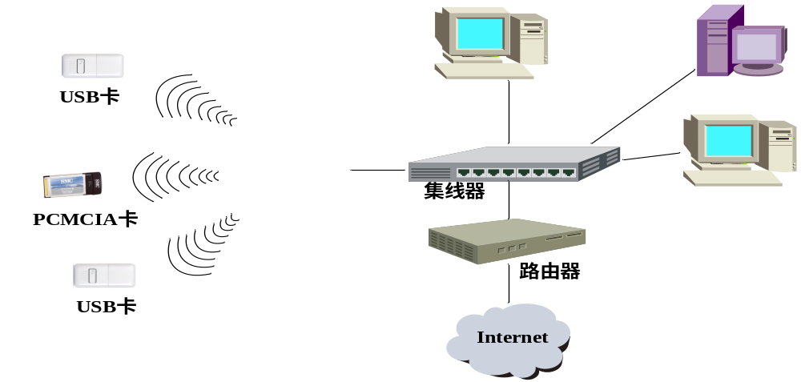
基础架构集中式拓扑
至少要有一个AP，即BSS的中心控制站，其它站在该中心站控制下互相通信。
无线网络教学平台 http://www.thinkmesh.net/wireless/
Jin & Jiang, 无线网络技术：原理、应用与实验(第5版), Tsinghua University Press

Slide 16
基础架构集中式的特点
可靠性较差，如AP故障或遭破坏，整个BSS瘫痪。
中心站AP复杂度较大，成本也较高。
某个站与另一站通信，须经源站→AP→目标站的两跳过程，由AP转接。占用链路，增加传输时延。
优点：各站距离无限制，站点布局受环境限制小。各站不需保持邻居关系，路由和物理层复杂度较低。业务量增大时网络吞吐和时延性能恶化不剧烈。AP对站点进行同步/移动/节能管理，可控性好。为接入DS或骨干网提供逻辑接入点，可伸缩性较强。
无线网络教学平台 http://www.thinkmesh.net/wireless/
Jin & Jiang, 无线网络技术：原理、应用与实验(第5版), Tsinghua University Press

Slide 17
网络扩展
ESS网络拓扑
ESA是多个BSA通过DS连接形成的扩展区域，范围达数千米。同一ESA所有站组成ESS。ESS是一种由多个BSS组成的多区网，每个BSS都有一个BSSID。
中继或桥接型网络拓扑
两个或多个网络(LAN/WLAN)或网段可通过无线中继器、网桥或路由器等连接和扩展。中间只经过一个设备，称单跳网络。经过多个设备，称多跳网络。
无线网络教学平台 http://www.thinkmesh.net/wireless/
Jin & Jiang, 无线网络技术：原理、应用与实验(第5版), Tsinghua University Press

Slide 18
无线局域网的STA服务
认证：有线网用物理接口来授权接入，无线介质无精确边界。考虑认证服务控制接入，所有站均认证获取身份。两站间未建立交互式认证则无法连接。站间认证可为链路级认证，也可为端到端或用户到用户认证。802.11支持开放系统认证/共享密钥认证，可使用有线等价保密(WEP)。
解除认证：欲终止已存在认证，解除认证服务。认证是连接的先决条件，因此解除认证将使站解除连接。解除认证服务可由任一连接实体唤醒。
保密：有线LAN中只有物理连接站可侦听通信。无线共享介质中任何符合标准的站均可侦听其覆盖范围内所有物理层通信。无保密通信严重影响安全性能，考虑WEP和其它安全机制。
无线网络教学平台 http://www.thinkmesh.net/wireless/
Jin & Jiang, 无线网络技术：原理、应用与实验(第5版), Tsinghua University Press

Slide 19
无线局域网的DS服务(DSS)
关联：对给定站，DSS需知道接入哪个AP。信息由关联提供给DS，支持BSS切换移动。站通过AP发送数据前，先关联至AP。欲建立关联，先唤醒关联服务，提供站到DS的AP映射。DS使用该信息完成消息分布。任一瞬间，一个站仅和一个AP关联。
重新关联：BSS切换移动需重新关联，即当前关联从一个AP移动到另一AP。保持了AP与站间的当前映射。
解除关联：终止一个已有关联时会唤醒解除关联。
分布：来自或发送到工作在ESS中的WLAN 站每个数据消息唤醒，分布借助于DSS完成。
集成：如果DS确定消息接收端为集成LAN成员，则DS输出点是端口而非AP。分发到端口消息使DS唤醒集成功能，完成消息从DSM到集成LAN介质和地址空间变换
无线网络教学平台 http://www.thinkmesh.net/wireless/
Jin & Jiang, 无线网络技术：原理、应用与实验(第5版), Tsinghua University Press

Slide 20
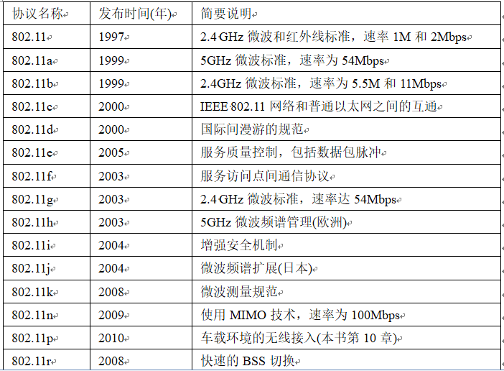
IEEE 802.11协议标准

Slide 21
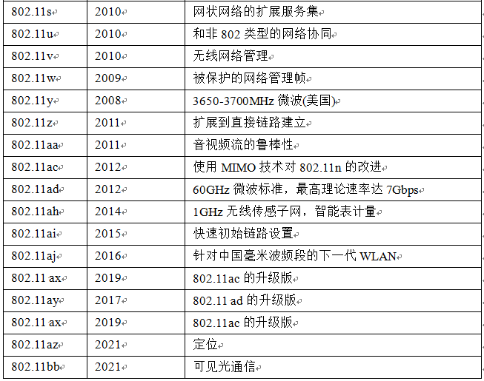
IEEE 802.11协议标准
无线网络教学平台 http://www.thinkmesh.net/wireless/
Jin & Jiang, 无线网络技术教程：原理、应用与实验(第3版), Tsinghua University Press

Slide 22
WiFi型号更名
2018年，WiFi联盟对WiFi标准进行更名，目的让普通消费者对WiFi型号的辨识度更高。
将IEEE 802.11 b更名为WiFi 1，
将IEEE 802.11 a更名为WiFi 2，
将IEEE 802.11 g更名为WiFi 3，
将IEEE 802.11 n更名为WiFi 4，
将IEEE 802.11ac更名为WiFi 5。
将IEEE 802.11 ax更名为WiFi 6。
目前IEEE 802.11 be即WiFi 7。
无线网络教学平台 http://www.thinkmesh.net/wireless/
Jin & Jiang, 无线网络技术：原理、应用与实验(第5版), Tsinghua University Press

Slide 23
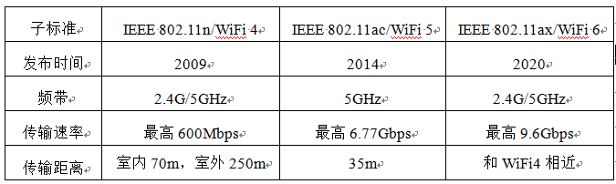
IEEE 802.11子标准
802.11e协议加入QoS功能，音视频多媒体传输。
802.11i针对安全性，弥补了WEP不足。
802.11k提供测量信息以提高网络效率。
802.11s包括网状网络中拓扑学习、路由与转发、安全性、测量、发现与联系、介质访问协调、服务兼容性、互连、配置及管理等。
无线网络教学平台 http://www.thinkmesh.net/wireless/
Jin & Jiang, 无线网络技术：原理、应用与实验(第5版), Tsinghua University Press

Slide 24
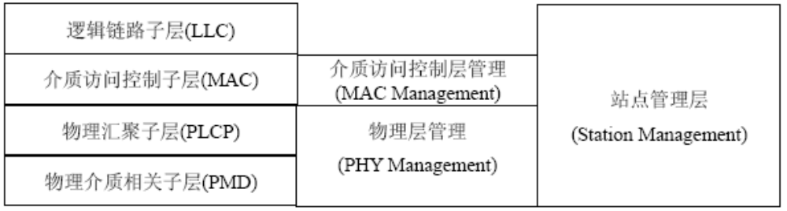
IEEE 802.11体系结构
IEEE 802.11较完整的协议体系见教材图3.8
无线网络教学平台 http://www.thinkmesh.net/wireless/
Jin & Jiang, 无线网络技术：原理、应用与实验(第5版), Tsinghua University Press

Slide 25
IEEE 802.11ac标准物理层规范
信道频段
信道带宽
调制编码方式
波束赋形
下行多用户MIMO
无线网络教学平台 http://www.thinkmesh.net/wireless/
Jin & Jiang, 无线网络技术：原理、应用与实验(第5版), Tsinghua University Press

Slide 26
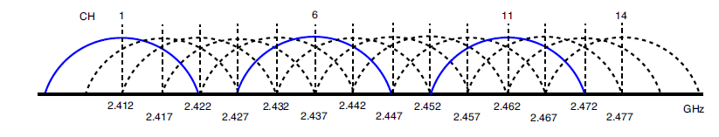
IEEE 802.11ac信道频段
大多IEEE 802.11标准一般使用2.4GHz频段，世界通用ISM频段。包括14个载波频道，每个占用22MHz。中国允许使用1~13信道，美日略有不同。
2.4GHz频段己在家庭/商业领域广泛使用，如WLAN/无线USB/蓝牙/ZigBee/微波炉等也工作在该频段，日趋拥挤，互扰日益严重。我国于2002年开放了5.725-5.850GHz频段，IEEE 802.11ac将使用该频段。
2012年我国又开放了5.150-5.350GHz频段资源用于无线接入系统，共分为8个信道，但仅限室内使用。
无线网络教学平台 http://www.thinkmesh.net/wireless/
Jin & Jiang, 无线网络技术：原理、应用与实验(第5版), Tsinghua University Press

Slide 27
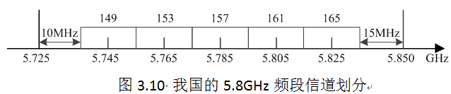
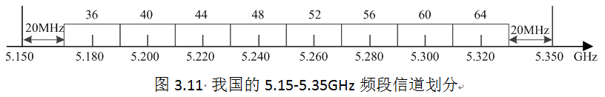
IEEE 802.11ac信道频段
13个非重叠信道可支持高带宽WLAN，发挥多频点、高速率、低干扰的优势，可有效缓解无线网络拥堵。
同等发射功率前提下，5GHz频段传输距离和覆盖范围比2.4GHz频段要小，更适合室内高密度部署场景。
无线网络教学平台 http://www.thinkmesh.net/wireless/
Jin & Jiang, 无线网络技术：原理、应用与实验(第5版), Tsinghua University Press

Slide 28
IEEE 802.11ac信道频段
为使工作于5GHz频段的无线系统与雷达和其他同类系统避免互扰，引入了两项关键技术：动态频率选择和发射功率控制。
动态频率选择机制中，当检测存在使用同一无线信道的其他设备时，AP和终端可结合当前信道状况，根据需要转到其他信道，以避免互扰，并协调对信道利用。
发射功率控制指所有设备发射输出须符合要求，通过降低设备无线发射功率，减少与其他通信互扰。还可用于管理设备功耗，以及限制AP与终端距离。
无线网络教学平台 http://www.thinkmesh.net/wireless/
Jin & Jiang, 无线网络技术：原理、应用与实验(第5版), Tsinghua University Press

Slide 29

IEEE 802.11ac信道带宽
信道吞吐量由香农公式计算，信道带宽与信道吞吐量间呈线性相关性。B是信道带宽(Hz)，S是信号功率(W)，N是噪声功率(W)。
IEEE 802.11 ac采用物理层OFDM，将给定信道分成许多正交子信道，每个子信道使用子载波调制，并行传输，频谱可相互重叠，减小子载波间互扰，提高频谱利用率。支持20/40/80/160MHz带宽模式。其中可选的160MHz带宽远超过802.11n最髙40MHz带宽，理论数据率提高3倍。所有带宽模式下，子载波间距不变，子载波数量随带宽增大而增加。
信道带宽与OFDM子载波配置关系见表3.3。
无线网络教学平台 http://www.thinkmesh.net/wireless/
Jin & Jiang, 无线网络技术：原理、应用与实验(第5版), Tsinghua University Press

Slide 30
IEEE 802.11ac调制与编码
调制方案P-QAM调制阶次P与每符号承载比特位数Q有关。BPSK调制中每符号承载1比特数据。64QAM中每符号承载6比特数据。调制越复杂、调制阶次越高，则每符号承载比特数越多，可实现更高速率。
以往标准最高使用64QAM调制，802.11ac引入256QAM。每符号可承载8比特数据，数据速率比64QAM提高33%。
为确保数据误码率控制在一定范围内，对发射机精度要求更高，规定相对星座误差参数及其阈值。调制阶次及码率越高，对发射机精度要求越高，允许相对星座误差越小。设备精度较差时，相对星座误差超过阈值，设备使用较低阶次。
高阶次调制编码，接收机灵敏度数要求高。接收机离发射机较远或信道条件较差时，应选用低阶次调制，以提高数据成功发送概率。
无线网络教学平台 http://www.thinkmesh.net/wireless/
Jin & Jiang, 无线网络技术：原理、应用与实验(第5版), Tsinghua University Press

Slide 31
IEEE 802.11ac波束赋形
波束赋形(Beamforming)主要在AP中实现。AP通过与终端交互协议报文，获取信道状态信息(CSI)，相应调整天线上发送信号振幅与相位，通过波束赋形使接收端处最佳接收状态。
802.11n并未包含波束赋形技术，有些厂商产品中自行实现，但各自专属算法不兼容。802.11ac将波束赋形技术纳入标准，采用通用波束赋形算法。
关键是获取CSI，需进行探测。在发送端发送空数据包(NDP)之前，先发送一个NDP声明，说明即将发送NDP，然后发送NDP供接收端检测。接收端收到NDP后，分析各子信道相位，将VHT压缩波束赋形帧反馈发送端，包含压缩过的信道矩阵信息。发送端依据探测过程获取的CSI，调整发送矩阵，从而实现波朿赋形。
无线网络教学平台 http://www.thinkmesh.net/wireless/
Jin & Jiang, 无线网络技术：原理、应用与实验(第5版), Tsinghua University Press

Slide 32

IEEE 802.11ac下行多用户MIMO
MIMO中使用多天线同步传输，通过不同反射或穿透路径，到达接收端时间不一。为避免数据不一致而无法重新组合，接收端用多天线接收，利用DSP重新计算，根据时间差因素，重新组合还原数据。发射天线数N、接收天线数M的MIMO系统中，假定信道为独立瑞利衰落信道，且N和M较大，可根据公式计算信道吞吐量。B是信道带宽，ρ是接收端平均信噪比。信道带宽和信噪比确定时，不增加带宽和发送功率，可增加收发天线数提高信道吞吐量。
802.11n最高支持4*4的MIMO，802.11ac最高支持8*8的MIMO，与LTE-A类似。还引入下行多用户MIMO技术，AP将不同数据通过不同空间流传给不同站点。通过波束赋形，将不同数据波束指向不同接收端，从而同时向不同站点发送不同数据。
无线网络教学平台 http://www.thinkmesh.net/wireless/
Jin & Jiang, 无线网络技术：原理、应用与实验(第5版), Tsinghua University Press

Slide 33
IEEE 802.11MAC层
提供可靠数据传输。MAC帧交换协议保障无线介质上的数据传输可靠性。
共享介质访问的公平控制，通过两种访问机制来实现：基本访问机制，即分布式协调功能(DCF)；集中控制访问机制，即点协调功能(PCF)。
安全服务具体使用WEP等保护数据传输。
无线网络教学平台 http://www.thinkmesh.net/wireless/
Jin & Jiang, 无线网络技术：原理、应用与实验(第5版), Tsinghua University Press

Slide 34
IEEE 802.11ac标准MAC层规范
DCF是基础协议，核心是载波监听多路访问/冲突避免(CSMA/CA)，包括载波检测、帧间间隔和随机退避。自组织网和基础架构网中超帧的竞争期使用，支持异步服务。每个节点使用CSMA分布接入算法，各站竞争信道使用。
为避免冲突，MAC子层规定所有站完成发送后必须等待一个短时间(继续监听)才能发送下一帧，该时间称为帧间间隔(InterFrame Space，IFS)。
DCF有两种工作模式：CSMA/CA和RTS/CTS。
无线网络教学平台 http://www.thinkmesh.net/wireless/
Jin & Jiang, 无线网络技术：原理、应用与实验(第5版), Tsinghua University Press

Slide 35
IEEE 802.11规定4种IFS
时间长度：SIFS<PIFS<DIFS <EIFS
SIFS (Short IFS)：最小IFS，最优先。一些特殊帧使用SIFS，如应答帧(ACK)、清除发送帧(CTS)、MAC服务数据单元(MSDU)的非头分段、被轮询到的站回应帧等。
PIFS (PCF IFS)。SIFS+时隙时间，AP在无竞争期开始时获得介质访问权的时间间隔，AP总比普通节点具有更高的访问信道优先级。
DIFS (DCF IFS)。SIFS+两倍时隙时间，工作在DCF模式的终端通过载波监听到介质空闲超过DIFS，且本终端随机退避结束，可立即发送。
EIFS (Extended IFS)。ACK帧传输时间+SIFS+DIFS，前一帧出错，发送节点延迟EIFS时间后再发送下一帧。EIFS期内收到正确帧将使该站重新同步并结束EIFS，进入正常介质访问状态。
无线网络教学平台 http://www.thinkmesh.net/wireless/
Jin & Jiang, 无线网络技术：原理、应用与实验(第5版), Tsinghua University Press

Slide 36
CSMA/CA
节点检测到信道空闲期间大于某一IFS后立即开始发送帧，一旦开始发送就要发送完，否则延迟发送直到检测到IFS，然后选择退避时间进入退避，结束后重新上述过程。
基础是载波侦听：虚拟载波侦听(VCS)/物理载波侦听(PCS)
使用确认来判断传输是否正确，CSMA/CA+ACK。发送方先检测信道，物理载波侦听，利用收到信号强度是否超阈值判定有否其它站使用本信道。源站发送首帧时，若检测信道空闲，等待DIFS后发送。目标站若正确收到该帧，则经过SIFS后回复ACK帧。源站规定时间内未收到ACK，该帧重传，直至正确接收为止，或若干次失败后放弃
信道从忙变为空闲，任何站发送帧时，须等待DIFS间隔，进入竞争窗口，并计算随机退避时间，退避间隔(BI)从竞争窗口CWmin和CWmax随机选择。CW为CWmax与CWmin的差值。两个以上站选择相同BI会发生冲突，很多站一起竞争信道时尤甚。为减少冲突，每次冲突后CW加倍，直至CWmax。
无线网络教学平台 http://www.thinkmesh.net/wireless/
Jin & Jiang, 无线网络技术：原理、应用与实验(第5版), Tsinghua University Press

Slide 37
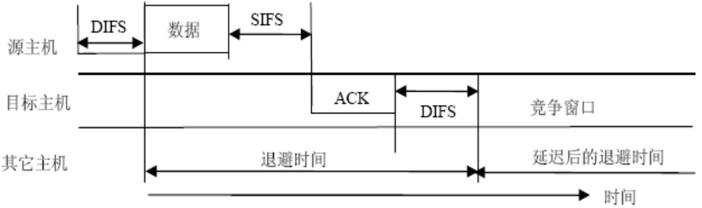
数据帧成功传输的时间图
无线网络教学平台 http://www.thinkmesh.net/wireless/
Jin & Jiang, 无线网络技术：原理、应用与实验(第5版), Tsinghua University Press

Slide 38
RTS/CTS(Request to Send/Clear to Send )预约使用信道方案
四次握手RTS/CTS过程：
站A要向站B发送数据，A先向B发送RTS信号，表明自己准备向B发送数据，将使用信道。
B收到RTS后，向周围广播CTS信号，表明准备接收，信道可供使用。
A可发送数据，其余站暂处于静止态。
B接收完数据后，即向周围广播ACK帧。
所有站又开始监听信道，新一轮信道竞争。
无线网络教学平台 http://www.thinkmesh.net/wireless/
Jin & Jiang, 无线网络技术：原理、应用与实验(第5版), Tsinghua University Press

Slide 39
RTS/CTS帧
意味额外开销，对短报文影响明显，所以RTS/CTS帧很短。
RTS帧包含帧控制(2字节)、持续时间(2字节)、接收方地址(6字节)、发送方地址(6字节)、FCS(4字节)，共20字节。
CTS帧包含帧控制(2字节)、持续时间(2字节)、接收方即RTS发送方地址(6字节)、FCS(4字节)，共14字节。

Slide 40
点协调功能(PCF)
集中式协调信道接入。AP中点协调器建立一个周期性无争用周期(CFP)，CFP中无线信道的无争用接入由点协调器协调。CFP期间，所有邻近站点NAV都被设为CFP最大期望时长。所有CFP期间帧传输使用同一帧间距。该帧间距小于DCF下接入信道时的帧间距，以防止站点使用基于争用机制获取信道接入权。
点协调器定期使用信标帧建立一个CFP，最大时长由信标帧中参数设定。若CFP时长大于信标间隔，点协调器会在CFP期间合适时刻传输信标。CFP实际时长与期间交换数据量有关，时长<信标帧设定最大值。最大时长时刻来临前，通过发送一个CFP结束帧终止CFP。点协调器在CFP结束后重置所有站点NAV，允许争用接入。
无线网络教学平台 http://www.thinkmesh.net/wireless/
Jin & Jiang, 无线网络技术：原理、应用与实验(第5版), Tsinghua University Press

Slide 41
点协调功能(PCF)
CFP期间，点协调器可向站点发送单播数据。AP同时轮询各站点，查看是否需要传输数据。轮询可作为单独帧或捎带在数据帧中。
PCF站点在一个CFP结束通信时，可能只在下一个CFP中被轮询。同样，需在DCF时段内被发送，但在CFP时段内被接收到的通信须等CFP结束，获信道接入时才能发送，不利于时延敏感类型通信。
PCF的局限性使其并未广泛使用，基于争用的DCF更为简单，基本满足一般网络应用需求。
无线网络教学平台 http://www.thinkmesh.net/wireless/
Jin & Jiang, 无线网络技术：原理、应用与实验(第5版), Tsinghua University Press

Slide 42
802.11e 增强分布式通道存取(EDCA)
针对实时多媒体业务，对MAC协议改进，支持QoS应用。设置优先级，既保证大带宽应用通信质量，又向下兼容IEEE 802.11。
数据流按设备不同分成8类，定义8个队列访问类别，其优先级不同。优先级越高，等待时延越小。
AIFS代替DIFS。传输数据前等待称仲裁帧间间隔AIFS(Arbitration IFS)。值根据不同业务类型变化，低优先级的AIFS值>高优先级。小AIFS值意味实时多媒体比一般数据更快获得信道。
最大最小竞争窗口改变。等待1个AIFS后，每个退避过程将计时器设置成[1，CW+l]间任意值，最小竞争窗口CWmin和最大竞争窗口CWmax与AC有关。
无线网络教学平台 http://www.thinkmesh.net/wireless/
Jin & Jiang, 无线网络技术：原理、应用与实验(第5版), Tsinghua University Press

Slide 43

IEEE 802.11 ac的MAC层机制特点
802.11ac的MAC帧格式基本保留802.11 n的帧格式。主要两点改变：帧体字段长度上限从7955字节增至11426字节；扩展高速控制(HT Control)字段，若该字段首比特为0，则帧格式与IEEE 802.11n相同，若首比特为1，则转为甚高速控制(VHT Control)字段。
无线网络教学平台 http://www.thinkmesh.net/wireless/
Jin & Jiang, 无线网络技术：原理、应用与实验(第5版), Tsinghua University Press

Slide 44
IEEE 802.11 ac的MAC层
传统802.11拟发送MAC服务数据单元(MSDU)，加上MAC首部和帧校验等，构成物理层业务数据单元(PSDU)，再加上PLCP前缀和PLCP头后，构成物理层协议数据单元(PPDU)，然后发送。接收方收到后，回复ACK帧。
802.11n引入帧聚合机制，分为MSDU聚合(A-MSDU)和MPDU聚合(A-MPDU)。前者是多个MSDU聚合成一个A-MSDU，再封装为一个MAC协议数据单元(MPDU)。后者是多个MPDU聚合成一个A-MPDU，再加上PLCP前缀和PLCP头后形成PPDU。
接收地址和优先级相同的单播帧可被聚合，只用一个帧头，减少ACK帧数量，降低负荷，提高吞吐量。
无线网络教学平台 http://www.thinkmesh.net/wireless/
Jin & Jiang, 无线网络技术：原理、应用与实验(第5版), Tsinghua University Press

Slide 45
IEEE 802.11 ac的MAC层
802.11 ac对帧聚合功能进行增强，帧聚合为必选项，每个帧都是A-MPDU帧。物理层速率很高，表示帧长度时所需比特数相应较大，因此最大传输长度用时长表示，最大传输时间为5.484ms。
802.11n曾引入精简帧间间隔(RIFS)，时长2μs。数据突发时，由于站点突发期间保持发送态，所以不需在帧间维持较长SIFS(2.4GHz频段为10μs，5GHz频段为16μs)，而仅等待RIFS时长，可减小连续传输之间的帧间间隔。连续发送情况下，帧间距只需足够接收机重新启动接收新信号即可。但发送端有多个数据帧需发送，使用帧聚合更为高效，开销更小。
802.11ac未使用RIFS，而使用A-MPDU帧。
无线网络教学平台 http://www.thinkmesh.net/wireless/
Jin & Jiang, 无线网络技术：原理、应用与实验(第5版), Tsinghua University Press

Slide 46
IEEE 802.11 ac的MAC层
802.11 ac引入动态带宽接入：辅信道检测及扩展RTS/CTS。高带宽信道空闲时用高带宽，反之则使用低带宽。
辅信道检测中，假设全部信道带宽80Mbps，部分已被占用。AP可先使用空闲20Mbps作为主信道，接下来如检测到其余辅信道也空闲，则可获取辅信道，使用更多带宽。
传统RTS/CTS机制仅在占用信道前进行声明，而扩展RTS/CTS机制可用于信道带宽检测。假设发送端想利用80MHz信道，发送前在各20MHz信道上发送RTS帧探测。如果4个信道均空闲，接收方成功收到各RTS帧后可在各信道上反馈CTS帧，以声明即将占用信道。发送方在各信道中收到CTS帧后，则占用全部信道。如果部分信道已被其他站点占用，则发送方仅能在收到CTS帧空闲信道上传输。
无线网络教学平台 http://www.thinkmesh.net/wireless/
Jin & Jiang, 无线网络技术：原理、应用与实验(第5版), Tsinghua University Press

Slide 47
IEEE 802.11ax(WiFi6)技术特点
WiFi经过20余年发展之后从单一追求提升传输速率转向更多关注用户使用场景的体验。
WiFi6在物理层支持OFDMA来改善密集用户接入，相比IEEE 802.11ac使用OFDM，WiFi 6首次将已用于4G/5G的OFDMA引入无线局域网标准中。
将各种不同尺寸的数据包从调制角度予以组合，通过共享降低系统开销，同时支持上行和下行，提高效率，有效利用可用频谱。
无线网络教学平台 http://www.thinkmesh.net/wireless/
Jin & Jiang, 无线网络技术：原理、应用与实验(第5版), Tsinghua University Press

Slide 48
IEEE 802.11ax(WiFi6)技术特点
用户数据的传输信道不再限于以往通过固定频宽(20/40/80/160MHz)进行通信，而可使用不同数量的相邻OFDM子载波的组合来传输数据，既减少了用户信道争用，又提高了信号与干扰加噪声比(SINR)。
WiFi 6除了下行MU-MIMO(多用户MIMO)，也支持上行MU-MIMO，改善了多用户上行接入效率。针对调制方式则定义了比802.11 ac更高阶的1024 QAM，每个符号可传输10bit 数据，数据速率进一步提高。
无线网络教学平台 http://www.thinkmesh.net/wireless/
Jin & Jiang, 无线网络技术：原理、应用与实验(第5版), Tsinghua University Press

Slide 49
IEEE 802.11ax(WiFi6)技术特点
不同于蜂窝网络，WiFi6的OFDMA传输基于帧，由AP来统一协调多用户传输，上下行用户传输通过包含多个用户的资源单元(RU)组合的数据帧来通信。
上行OFDMA发送时，考虑到时间同步，AP负责协调各终端发送。AP先向各个终端发送一个Triggerframe帧，定义了上行多用户传输的参数(持续时间、保护间隔GI、终端所分配的RU及终端的调制编码参数等。经SIFS间隔后，终端向AP发送上行多用户的数据帧。然后AP可响应多个终端 。
无线网络教学平台 http://www.thinkmesh.net/wireless/
Jin & Jiang, 无线网络技术：原理、应用与实验(第5版), Tsinghua University Press

Slide 50
IEEE 802.11ax(WiFi6)技术特点
Triggerframe中指明AP支持的发射功率和期望终端上行发送的信号强度，终端计算其到AP间的路径损耗及上行发送功率，并在其上行发送信息中同样指明终端支持的发射功率及当前调制编码方案下的发射功率。
AP可根据终端性能调整对应RU分配或发射功率。如对性能较好终端降低发射功率，对性能较低终端增强发射功率，从而提升整体下行吞吐量。对上行而言，AP可对发射功率较弱终端重新调整RU资源分配来改进其上行性能。
无线网络教学平台 http://www.thinkmesh.net/wireless/
Jin & Jiang, 无线网络技术：原理、应用与实验(第5版), Tsinghua University Press

Slide 51
IEEE 802.11ax(WiFi6)技术特点
以往WiFi基于EDCA或DCF，存在多终端时，AP如要发送Triggerframe需先争用信道访问权限。WiFi6中，AP可为支持WiFi6终端单独设置EDCA的CWmin/CWmax参数值，使AP帧发送能获得争用窗口的最大权限。
AP在Triggerframe中可设置终端进行OFDMA传输前是否需要载波检测。如需要，则终端至少在包含子载波的20MHz信道上进行虚拟或物理载波检测。如检测过程中发现部分或全部子信道忙碌，即取消上行发送。或者终端发现上行数据发送持续时间超过Triggerframe定义的持续时间，也取消上行发送。
无线网络教学平台 http://www.thinkmesh.net/wireless/
Jin & Jiang, 无线网络技术：原理、应用与实验(第5版), Tsinghua University Press

Slide 52
IEEE 802.11ax(WiFi6)技术特点
引入BSS颜色机制，使用6比特的BSS颜色位来区分不同BSS数据帧。如发现到达帧并非自身BSS，则停止把帧上传给MAC层。AP通过信标来向所有站通告将要更新的BSScolor值信息。终端支持两种网络分配向量(NAV)，即自身所属BSS的NAV及其它BSS的NAV，可分别被修改和更新。
针对自组织或终端间两两直接通信，WiFi6建议终端能向AP发出QTP(缄默时间)请求，为其预留时间间隔，使其它终端在该间隔期间不能访问信道。
WiFi 6还使用动态灵敏度控制和传输功率自适应调整等优化机制。
无线网络教学平台 http://www.thinkmesh.net/wireless/
Jin & Jiang, 无线网络技术：原理、应用与实验(第5版), Tsinghua University Press

Slide 53
IEEE 802.11ax(WiFi6)技术特点
MAC层使用新的RTS/CTS处理机制。传统RTS/CTS中根据传输数据长度进行判断，如数据帧长超过RTS阈值，则在传输数据前先握手。但在较高速率情况下，即使较长数据帧也能很快被传输。新机制不再依据帧长，而利用传输时长(TXOP)处理握手。AP根据网络情况调整连接终端的阈值，终端密集存在隐藏节点干扰则降低时长阈值，允许RTS/CTS机制发挥作用。否则提高时长阈值，减少传输吞吐量开销，优化网络资源。
AP还可与其接入设备协调目标唤醒时间(TWT)，定义个别基站访问介质的特定或一组时间。接入设备可在无数据传输时进入休眠态，等待自身TWT到来。使众多物联网设备获得较多休眠时间，节能明显。
无线网络教学平台 http://www.thinkmesh.net/wireless/
Jin & Jiang, 无线网络技术：原理、应用与实验(第5版), Tsinghua University Press

Slide 54
IEEE 802.11be(WiFi 7)技术特点
WiFi设备越来越多，旧频率拥挤不堪，IEEE 802.11be(WiFi7)技术也被提出，新增使用6GHz频段(5.925GHz~7.125GHz)，即共有2.4GHz、5GHz、6GHz三个频段可用。最大带宽提升至320MHz，调制方式采用4096QAM，每符号可携带12b数据，最大传输速率可达30Gbps甚至更高。
WiFi7继续引入一些新技术来提升网络吞吐量与提高传输效率，如：多链路操作(Multi Link Operation，MLO)、多资源单元(Multi Resource Unit，MRU)和多AP协同操作等。
无线网络教学平台 http://www.thinkmesh.net/wireless/
Jin & Jiang, 无线网络技术：原理、应用与实验(第5版), Tsinghua University Press

Slide 55
IEEE 802.11be(WiFi 7)技术特点
MLO(多链路操作)可让WiFi设备能通过不同频段(2.4GHz/5GHz/6GHz)和信道同时发送和接收数据，并可根据实际网络状况与需求实现负载均衡或数据聚集。所有传输均可跨频段与信道，有效提升网络整体效率，并降低多用户同时连接和切换导致的时延。
实现MLO需支持多链路物理层的硬件。之前的射频芯片虽支持多频段，但每次连接仅选择一个频段，即一个终端一次仅能和AP建立一个单独的WiFi连接。
考虑减少成本和降低设计难度，芯片内部只提供单个基带装置。随着网络应用的发展，更加关注吞吐、时延和抖动等指标，也推动多链路工作方式的发展。
无线网络教学平台 http://www.thinkmesh.net/wireless/
Jin & Jiang, 无线网络技术：原理、应用与实验(第5版), Tsinghua University Press

Slide 56
IEEE 802.11be(WiFi 7)技术特点
MLO(多链路操作) 的优势包括：
提高吞吐量：多链路意味着并发数据传输，理论上吞吐量等于各链路之和。
降低时延：相比之前单链路的信道争用，多链路增大了获取信道的概率，降低了冲突概率。
增加可靠性：不同链路可传输相同数据，链路间可互补，减少数据帧重传，提高数据传输可靠性。
传输分流和隔离：不同链路工作于不同频段上，多链路还支持同时双向传输。
无线网络教学平台 http://www.thinkmesh.net/wireless/
Jin & Jiang, 无线网络技术：原理、应用与实验(第5版), Tsinghua University Press

Slide 57
IEEE 802.11be(WiFi 7)技术特点
为实现更高吞吐量与传输效率，将射频信道资源分成许多资源单元(RU)。每个RU包含多个子载波，不同数量子载波用RU整合分类，可同时将不同RU分配不同用户，同时服务更多用户。
RU大小与数量结合带宽灵活调整：20MHz带宽同时支持9个RU-26(9用户)，或4个RU-52(4用户)，或2个RU-106(2用户)，或1个RU-242(单用户)；80MHz带宽可同时支持4个RU-106(4用户)+2个RU-242(2用户)。RU-242以下称小资源单位，可在有限带宽内支持更多用户，在密集场景中有效减少信号冲突导致的不佳体验。
MRU新机制，一个节点可分配多RU。降低干扰对可用信道影响，以加强OFDMA效率。前导穿刺(Preamble Puncturing)机制被引入WiFi6，但完成前导穿刺后，其RU仍通过OFDMA分配给多用户，无法在单用户场景下发挥作用。WiFi7更灵活，完成穿刺后的RU可全部分配单一用户，非连续频谱下，一样可执行前导穿刺。
无线网络教学平台 http://www.thinkmesh.net/wireless/
Jin & Jiang, 无线网络技术：原理、应用与实验(第5版), Tsinghua University Press

Slide 58
IEEE 802.11be(WiFi 7)技术特点
MRU对降低多用户场景中同时传输导致的时延改善明显。假设4用户同时工作，用户1/2/3/4要传输的原始数据长度分别为2:2:3:1。在WiFi5的单用户多任务传输方式下，共需451μs才能传输完4用户所有数据。在WiFi6中，OFDMA-RU需分两次传输，先传输数据长为1:1:1:1(每个用户RU-484)，再传输为1:1:2:0(用户1和2使用RU-484，用户3使用RU-996)，共406μs。而WiFi7中可通过MRU实现更高效传输，不同尺寸RU互相组合，配合前导穿刺，只需302μs。
多AP协同操作的前身是WiFi5中已有的WiFi Mesh，由芯片厂家自行定义。WiFi7对多AP之间的信道选择与负载调整进行优化定义，高效使用，公平且均衡分配无线资源。关键是AP之间的协同进程调度，须同时考虑时间、频率、单元间干扰抑制协调和MIMO的分发等条件，降低AP间互扰，提升传输质量与无线信号可用度。
无线网络教学平台 http://www.thinkmesh.net/wireless/
Jin & Jiang, 无线网络技术：原理、应用与实验(第5版), Tsinghua University Press

Slide 59
IEEE 802.11ad标准
也称WiGig，针对高清多媒体音视频，采用高频60GHz频带，RF带宽达2.16GHz，通过MIMO实现多信道同时传输，每个信道带宽都可超过1Gbps，多信道传输带宽可达7Gbps。
但高频信号受限：载波绕射能力差，在空气中信号衰减大，导致传输距离、覆盖范围都受影响，有效连接往往只能局限在一个很小的范围内，如5m左右。
一般考虑802.11ad为单个房间内的各个设备之间提供高速无线连接。
无线网络教学平台 http://www.thinkmesh.net/wireless/
Jin & Jiang, 无线网络技术：原理、应用与实验(第5版), Tsinghua University Press

Slide 60
IEEE 802.11 ay标准
继续探索在60 GHz毫米波频段的传输，单节点的传输速率将进一步提升到20Gbps以上。
采用波束赋形产生定向波束进行通信，不仅增加通信距离，定向波束也降低了用户间可能的干扰，提高了空间复用率。
支持下行多用户MIMO，即同时采用MIMO与多个定向超千兆工作站建立通信链路，并行传输下行数据。
无线网络教学平台 http://www.thinkmesh.net/wireless/
Jin & Jiang, 无线网络技术：原理、应用与实验(第5版), Tsinghua University Press

Slide 61
IEEE 802.11ah标准
致力于提供更长传输距离，而非更高传输速率。
其采用低于1GHz的频带(我国为755-787MHz)，最大RF带宽为8MHz。通过中继AP来扩展传输距离，预定义唤醒/休眠机制来节能，多个站分组以减少空间信道争用。
其可覆盖长达1km的传输半径，不易受干扰，穿透建筑物能力更强，传输速率维持在100kbps，单个AP可支持多达上千个设备。
更适合智慧城市和户外物联网的应用。
无线网络教学平台 http://www.thinkmesh.net/wireless/
Jin & Jiang, 无线网络技术：原理、应用与实验(第5版), Tsinghua University Press

Slide 62
IEEE 802.11测量的参数和步骤
①分组参数：物理层时间戳、接收信号强度指示(RSSI)、信道、噪声级别、数据率、前缀；MAC层类型、分片、重传、功率管理、保护、持续时间、地址、序号控制、FCS等。
②每个流参数：吞吐量、数据丢失率、时延、失真、空中传输时间、重传概率。
③每个站参数：活动标志、关联状态、关联持续期、关联AP的地址、当前RSSI、当前物理层数据率等。
④BSS参数：信道容量、整体数据吞吐量、整体信号吞吐量、丢包空间关联、负载级别、可用带宽等。
(1)嗅探，搜索和记录所有无线传输帧。网卡处于监控(混杂)模式。嗅探器生成事件日志。
(2)归并，生成精确的分组记录。
(3)处理，对分组记录进行实际过滤处理。删除无关分组，解析相关参数，各种计算以向用户呈现结果。
无线网络教学平台 http://www.thinkmesh.net/wireless/
Jin & Jiang, 无线网络技术：原理、应用与实验(第5版), Tsinghua University Press

Slide 63
IEEE 802.11典型测量工具
Wireshark
inSSIDer
无线网络教学平台 http://www.thinkmesh.net/wireless/
Jin & Jiang, 无线网络技术：原理、应用与实验(第5版), Tsinghua University Press

Slide 64
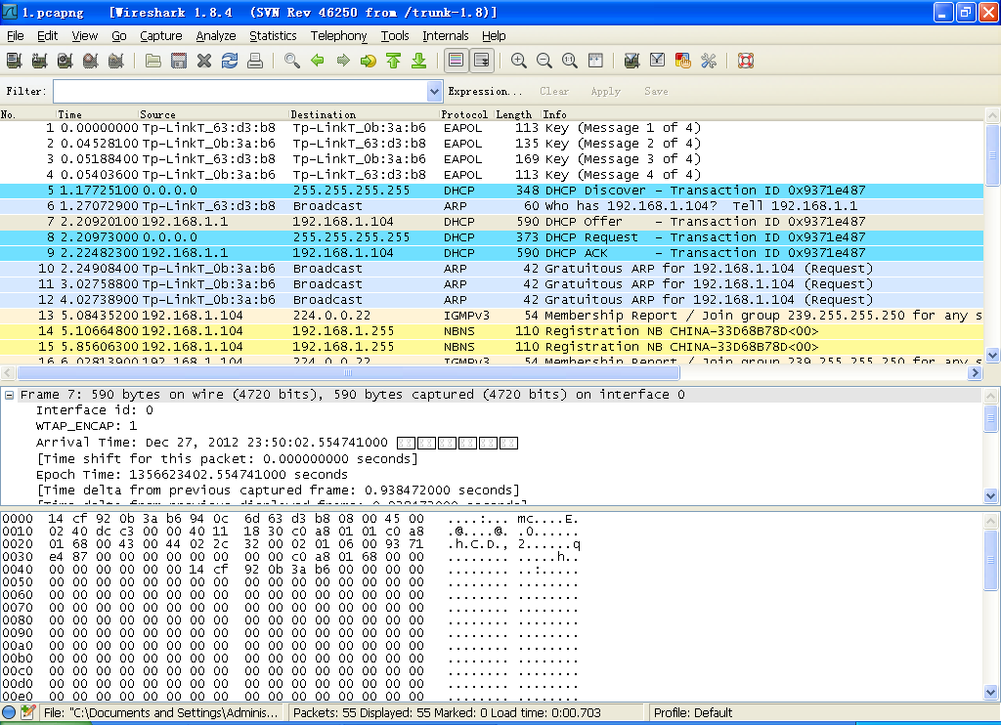
无线网络教学平台 http://www.thinkmesh.net/wireless/
Jin & Jiang, 无线网络技术：原理、应用与实验(第5版), Tsinghua University Press

Slide 65
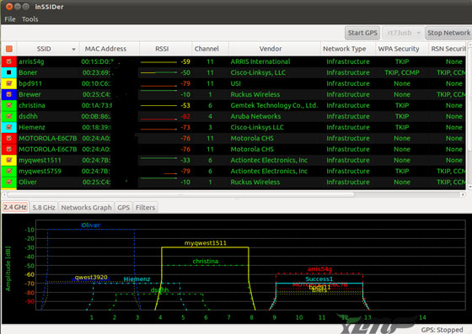
无线网络教学平台 http://www.thinkmesh.net/wireless/
Jin & Jiang, 无线网络技术：原理、应用与实验(第5版), Tsinghua University Press

Slide 66
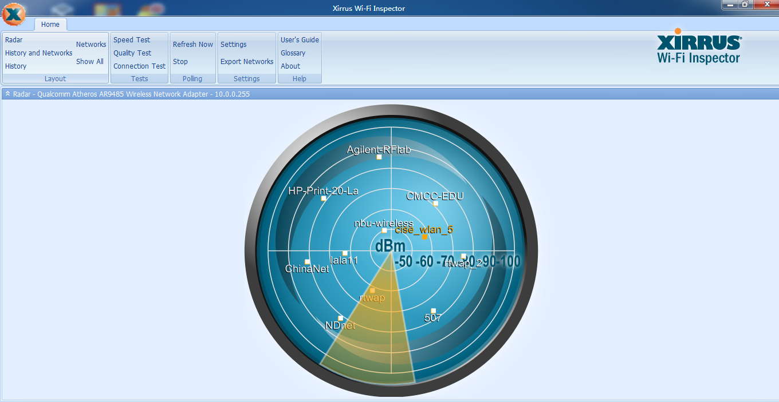
Xirrus测量WiFi热点分布
无线网络教学平台 http://www.thinkmesh.net/wireless/
Jin & Jiang, 无线网络技术：原理、应用与实验(第5版), Tsinghua University Press

Slide 67
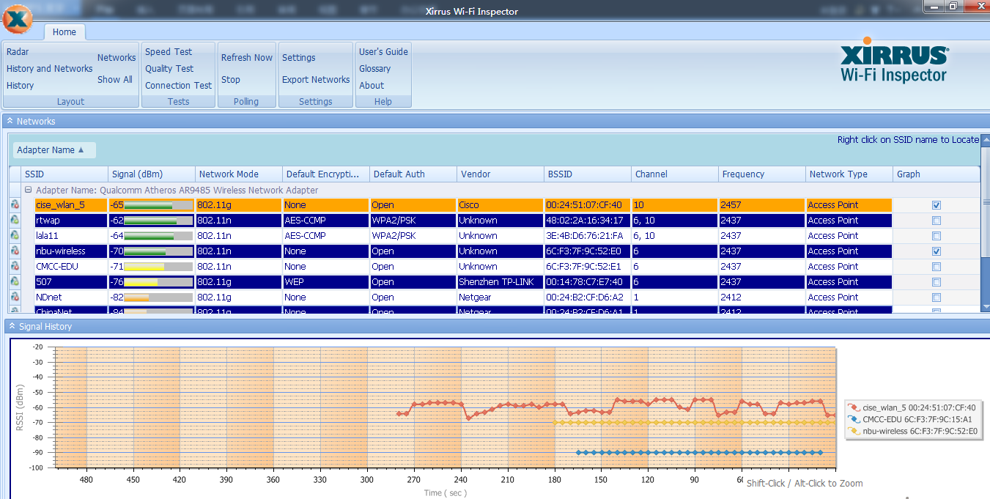
Xirrus测量WiFi热点信息
无线网络教学平台 http://www.thinkmesh.net/wireless/
Jin & Jiang, 无线网络技术：原理、应用与实验(第5版), Tsinghua University Press

Slide 68
其它WLAN技术标准
HomeRF：家庭PC与其它电子设备通信。跳频扩频，2.4GHz，跳频速率50跳/s, 共75个带宽为1MHz的跳频信道，室内覆盖范围45m。FSK调制，2FSK方式速率为1Mbps，4FSK方式为2Mbps。2.x标准采用宽带跳频，跳频速率增加到75跳/s，数据峰值达10Mbps。
有效支持流媒体；TDMA技术交互式话音数据，满足不同业务对传输的要求；Blowfish加密算法提供基本和增强两种保密级别；抗干扰能力强；较强电源管理功能。
HiperLAN2：5GHz。物理层上HiperLAN2和802.11a几乎完全相同，OFDM，最大传输速率为54Mbps。非以太网基础，采用TDMA，形成面向连接的网络。易满足QoS要求，为每个连接分配一个指定QoS，确定该连接在带宽、时延、拥塞、误码率等要求。保证视频、语音和数据等同时高速传输。
无线网络教学平台 http://www.thinkmesh.net/wireless/
Jin & Jiang, 无线网络技术：原理、应用与实验(第5版), Tsinghua University Press

Slide 69
蓝牙
一种短距离(低版本一般<10m)无线通信技术。在手机/PDA/无线耳机/笔记本电脑/外设等之间交换信息。
有效简化终端设备间的通信，使数据传输更高效。蓝牙采用分散式网络结构、快跳频、短包等技术，支持点对点及点对多点通信。
工作在2.4GHz频段，数据速率为1Mbps，采用时分传输方案实现全双工传输。
详细技术细节见本书第8章。
无线网络教学平台 http://www.thinkmesh.net/wireless/
Jin & Jiang, 无线网络技术：原理、应用与实验(第5版), Tsinghua University Press

Slide 70
无线局域网的应用
难以使用传统布线的场所：风景名胜区、古建筑等。
采用无线网络成本较低的区域：相距较远的建筑物、有强电设备的区域、公共通信网不发达的地区。
临时性网络：展览会场、大型体育场馆、救灾现场等。
人员流动性大的场合：机场、仓库、超市、餐厅等。
无线网络教学平台 http://www.thinkmesh.net/wireless/
Jin & Jiang, 无线网络技术：原理、应用与实验(第5版), Tsinghua University Press

Slide 71
WLAN的部分应用领域
矿山采掘
运输物流
医疗卫生
制造业
零售业
金融服务业
饮食旅游业
比赛场馆
移动办公环境
无线网络教学平台 http://www.thinkmesh.net/wireless/
Jin & Jiang, 无线网络技术：原理、应用与实验(第5版), Tsinghua University Press

Slide 72
无线局域网应用于公众图书馆
中国国家图书馆为改善服务环境，提升办公效率，国家图书馆二期工程暨中国国家数字图书馆建设的工程中，对文津街古籍馆、一期老馆和二期新馆所有阅览室、读者服务区、公共区域、办公区域、以及部分室外广场区域进行WLAN信号覆盖的目标。
无线网络教学平台 http://www.thinkmesh.net/wireless/
Jin & Jiang, 无线网络技术：原理、应用与实验(第5版), Tsinghua University Press

Slide 73


国家图书馆的外观
无线网络教学平台 http://www.thinkmesh.net/wireless/
Jin & Jiang, 无线网络技术：原理、应用与实验(第5版), Tsinghua University Press

Slide 74
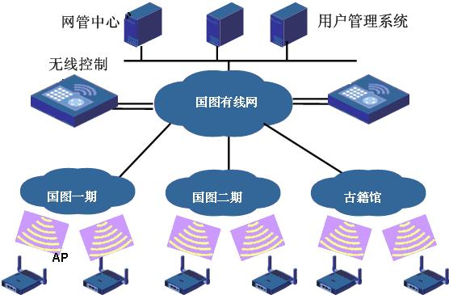
国家图书馆WLAN拓扑
无线网络教学平台 http://www.thinkmesh.net/wireless/
Jin & Jiang, 无线网络技术：原理、应用与实验(第5版), Tsinghua University Press

Slide 75
无线局域网应用于矿山采掘
应用需求包括：
①可靠的WLAN连接，从地下矿井到地上控制中心实时覆盖所有采矿操作；
②合适的频段操作，避免信号干扰；
③较大的数据传输范围，信息能直接传输到地上控制室；
④较高速率的视频数据传输率，便于清晰的视频监控；
⑤为复杂的地下矿井条件设计。
无线网络教学平台 http://www.thinkmesh.net/wireless/
Jin & Jiang, 无线网络技术：原理、应用与实验(第5版), Tsinghua University Press

Slide 76
地下采矿WLAN监控系统
跟踪整个采矿区域中矿工和移动设备，传感器监视有毒气体/湿度/崩石等不同环境条件。
无线连接工作站与AP、AP与地面控制室通过无线连接，可铺设有线(双绞线)备份。区域中各种设备，如挖矿车、装载机及部署的监测节点等，通过WLAN连接AP。实际部署中需考虑节点功耗，尤其应急/救援操作中更显重要。可使用充电电池，及时更换。
无线自组织网络也能用于地下采矿。900MHz频率的802.15.4系统，直线隧道中覆盖范围达550m。隧道拐角处为非视距传输，需放置中继器。
无线网络教学平台 http://www.thinkmesh.net/wireless/
Jin & Jiang, 无线网络技术：原理、应用与实验(第5版), Tsinghua University Press

Slide 77
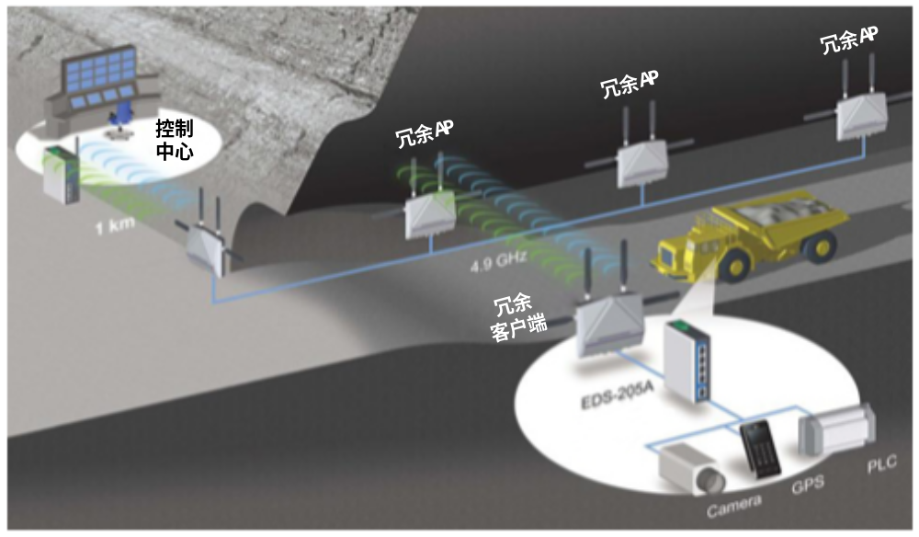
地下采矿WLAN监控系统结构
无线网络教学平台 http://www.thinkmesh.net/wireless/
Jin & Jiang, 无线网络技术：原理、应用与实验(第5版), Tsinghua University Press

Slide 78
WiFi雷达和信道状态信息感知*
WiFi应用普及，热点越来越多，空间中无线电信号越来越密集。室内环境中，这些信号经直射/反射/散射等多径传播，会在信号接收端形成多径叠加。受传播物理空间影响，叠加信号将会携带反映物理环境特征的信息，包括可能来自人的因素(位置/特征/姿势/动作等)和来自其它物体的因素。
早期雷达系统，通过分析其发射的无线电波经飞行器反射后回到雷达天线或飞行器发出的无线电波，可判断飞行器的出现、种类及运动等信息。
与其原理相似，WiFi无线电信号也可被用来感知空间环境的特征，即所谓“WiFi雷达”。
无线网络教学平台 http://www.thinkmesh.net/wireless/
Jin & Jiang, 无线网络技术：原理、应用与实验(第5版), Tsinghua University Press

Slide 79
WiFi信道状态信息感知*
接收信号强度指示(RSSI)可判断接收机与发射机距离或表征接收机位置。一定程度上反映了信道质量，多种终端设备可获取RSSI，根据当前信道质量调整通信策略。RSSI广泛用于室内定位等，但会因信号多径传播导致小尺度阴影衰落不再随传播距离增加而单调递减，从而限制测距精度。
为描述多径传播，可利用信道冲击响应(CIR)建模。考虑多径传播在频域上表现为频率选择性衰落，还可通过信道频率响应(CFR)描述多径传播，CFR包括幅频响应和相频响应。近年研究使普通WiFi网卡也能以信道状态信息(CSI)形式获取采样CFR，即每个接收包中获取一组CSI，每组CSI代表一个OFDM子载波的幅度和相位。普通WiFi设备可获得30个OFDM子载波上的CFR采样，而软件无线电设备可获得全部56个OFDM子载波上的均匀CFR采样。
无线网络教学平台 http://www.thinkmesh.net/wireless/
Jin & Jiang, 无线网络技术：原理、应用与实验(第5版), Tsinghua University Press

Slide 80
WiFi信道状态信息感知*
CSI可同时测量多个子载波频率响应，而非全部子载波叠加的总体幅度响应，即更精细地描述频率选择性信道。可测量每个子载波的幅度/相位。
不同传播环境CSI可呈现不同子载波幅度和相位特征。相同传播环境的CSI整体结构特征可保持相对稳定。结合机器学习，可从CSI中提取更精细且鲁棒的信号特征，在时域/频域上感知更细微或更大范围环境信息，提升环境感知能力。
即使人员未需配备电子设备，也可分析环境中WiFi信号变化来判断和检测人员。CSI具一定多径分辨能力，能察觉视距或非视距路径上信号微弱波动，提高感知灵敏度，扩大感知区域，增强感知可靠性。有研究利用单发射机/接收机链路实现了全向人员检测，即人从任意方向靠近接收机均被发现。还有研究利用CSI实现人体姿势/手势/呼吸等细粒度运动及复杂环境变化模式的检测。
无线网络教学平台 http://www.thinkmesh.net/wireless/
Jin & Jiang, 无线网络技术：原理、应用与实验(第5版), Tsinghua University Press

Slide 81
无线局域网的仿真实验
①无线信道模块：Channel/WirelessChannel模块仿真无线信道，WirelessChannel是Channel子类。
②无线传输模块：NS2包含Propagation/TwoRayGround和Propagation/Shadowing两类。本实验采用前者。
③无线物理接口模块：类似真实情况下的网络接口，这里采用Phy/WirelessPhy。
④无线局域网MAC层模块：实现MAC层功能，完成CSMA/CA，这里采用Mac/802_11模块。
⑤无线天线模块：模拟真实天线的接收和发送，天线模块为Antenna/OmniAntenna，较好满足仿真需求。
⑥无线路由协议：无线环境下的数据包转发和路由，普遍采用的路由协议有DSDV、AODV和DSR三类。
⑦其它无线模块：无线队列模块、无线逻辑链路模块等。
无线网络教学平台 http://www.thinkmesh.net/wireless/
Jin & Jiang, 无线网络技术：原理、应用与实验(第5版), Tsinghua University Press

Slide 82
无线局域网的仿真
●隐藏节点和暴露节点一直是无线网络冲突避免的经典问题，弄清这两者对于理解无线网络技术很有帮助；
●本实验以这两个问题为例，通过实际场景分析，利用NS2网络仿真器进行建模、测试和分析；
●NS2对WLAN的仿真建模已有很好支持。
无线网络教学平台 http://www.thinkmesh.net/wireless/
Jin & Jiang, 无线网络技术：原理、应用与实验(第5版), Tsinghua University Press

Slide 83
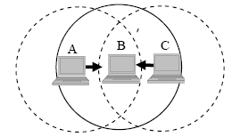
隐藏节点问题仿真
背景知识
A和C同时将数据发送给B，使得数据在B处产生冲突，最终导致发送的数据不可用
隐藏节点问题示意图
无线网络教学平台 http://www.thinkmesh.net/wireless/
Jin & Jiang, 无线网络技术：原理、应用与实验(第5版), Tsinghua University Press

Slide 84
使用请求发送(Request to Send，RTS)和清除发送(Clear to Send，CTS)的控制信息来避免冲突
发送方
接收方
RTS
CTS
时间
DATA
ACK
使用RTS/CTS解决隐藏节点问题
无线网络教学平台 http://www.thinkmesh.net/wireless/
Jin & Jiang, 无线网络技术：原理、应用与实验(第5版), Tsinghua University Press

Slide 85
发送方发出数据前，先送出一个RTS包，告知在传送范围内的所有节点不要有任何传送操作。
发送方
接收方
RTS
CTS
时间
DATA
ACK
使用RTS/CTS解决隐藏节点问题
无线网络教学平台 http://www.thinkmesh.net/wireless/
Jin & Jiang, 无线网络技术：原理、应用与实验(第5版), Tsinghua University Press

Slide 86
如果接收方目前空闲，则响应一个CTS包，告诉发送方可开始发送数据，CTS包也告知所有信号传输范围内其他节点不要进行任何传输操作。
发送方
接收方
RTS
CTS
时间
DATA
ACK
无线网络教学平台 http://www.thinkmesh.net/wireless/
Jin & Jiang, 无线网络技术：原理、应用与实验(第5版), Tsinghua University Press

Slide 87
仿真拓扑
数据发送是n0→n1及n2→n1。因此对n0和n2节点而言，二者之间会产生相互的节点隐藏效应，影响数据传输
n0
n1
n2
节点隐藏仿真拓扑图
无线网络教学平台 http://www.thinkmesh.net/wireless/
Jin & Jiang, 无线网络技术：原理、应用与实验(第5版), Tsinghua University Press

Slide 88
仿真代码
参见电子资源
仿真结果和分析
动画演示工具NAM可将仿真过程可视化，可观察网络仿真过程中网络拓扑、数据包传输时延及队列拥塞情况等。仿真结果结束后，能产生trace和nam文件，进而可使用NAM软件进行动画演示，以及对trace文件进行分析处理。
无线网络教学平台 http://www.thinkmesh.net/wireless/
Jin & Jiang, 无线网络技术：原理、应用与实验(第5版), Tsinghua University Press

Slide 89

开始仿真时，节点0首先发送一个探测报文，用于获知网络中邻节点信息，并建立相应路由。
节点0进行探测
无线网络教学平台 http://www.thinkmesh.net/wireless/
Jin & Jiang, 无线网络技术：原理、应用与实验(第5版), Tsinghua University Press

Slide 90
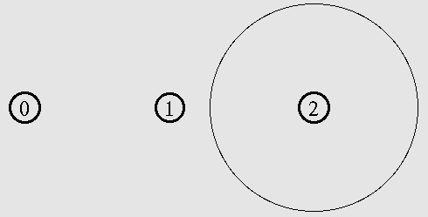
节点2发送探测报文的过程，和节点1的过程相同。
节点2探测过程
无线网络教学平台 http://www.thinkmesh.net/wireless/
Jin & Jiang, 无线网络技术：原理、应用与实验(第5版), Tsinghua University Press

Slide 91
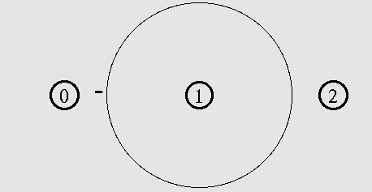
节点0开始发送数据给节点1，此时节点2不向节点1发送数据。
节点0数据发送
无线网络教学平台 http://www.thinkmesh.net/wireless/
Jin & Jiang, 无线网络技术：原理、应用与实验(第5版), Tsinghua University Press

Slide 92
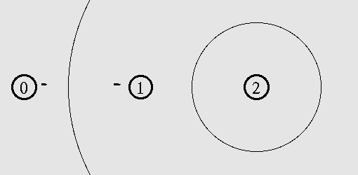
节点0发送一段时间后，节点2继续探测网络是否空闲及邻居情况。
节点2继续探测
无线网络教学平台 http://www.thinkmesh.net/wireless/
Jin & Jiang, 无线网络技术：原理、应用与实验(第5版), Tsinghua University Press

Slide 93
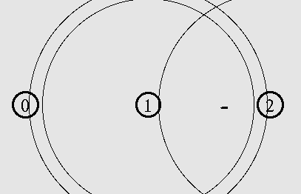
节点0停止数据发送，节点2获知网络空闲，并开始向节点1发送数据。
节点2数据传输
无线网络教学平台 http://www.thinkmesh.net/wireless/
Jin & Jiang, 无线网络技术：原理、应用与实验(第5版), Tsinghua University Press

Slide 94
暴露节点问题仿真
暴露节点问题和隐藏节点问题有点不同，当一个节点要发送数据给另一节点时，因邻近节点也正在发送数据，影响了原来节点的数据传送。
为解决暴露节点问题，也采用RTS/CTS机制。
无线网络教学平台 http://www.thinkmesh.net/wireless/
Jin & Jiang, 无线网络技术：原理、应用与实验(第5版), Tsinghua University Press

Slide 95
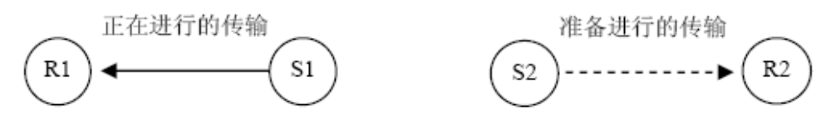
暴露节点仿真拓扑图
4个节点S1、S2、R1、R2，其中R1、R2均不在对方传输范围内，而S1、S2均在彼此传输范围内。因此，S1发送数据给R1时，S2不能将数据发送给R2，因为S2会检测到S1正传输数据，如果其也发送数据，则会影响S1的传输。
事实上，S2可以将数据传输给R2，因为R2并不在S1传输距离内。
无线网络教学平台 http://www.thinkmesh.net/wireless/
Jin & Jiang, 无线网络技术：原理、应用与实验(第5版), Tsinghua University Press

Slide 96
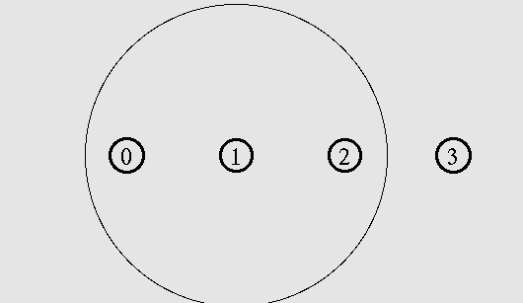
开始阶段，节点1首先发送一个探测报文，用于获知网络中的邻居节点信息，并建立相应路由。
节点1进行探测
无线网络教学平台 http://www.thinkmesh.net/wireless/
Jin & Jiang, 无线网络技术：原理、应用与实验(第5版), Tsinghua University Press

Slide 97
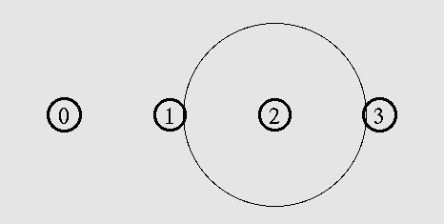
节点2的探测过程和节点1相同。
节点2进行探测
无线网络教学平台 http://www.thinkmesh.net/wireless/
Jin & Jiang, 无线网络技术：原理、应用与实验(第5版), Tsinghua University Press

Slide 98
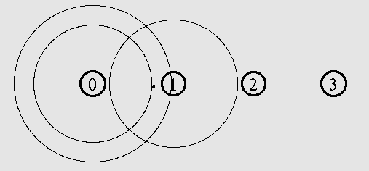
经过探测节点1获知网络信道空闲，向节点0发送数据。此时节点2暂无数据发送。
节点1发送数据
无线网络教学平台 http://www.thinkmesh.net/wireless/
Jin & Jiang, 无线网络技术：原理、应用与实验(第5版), Tsinghua University Press

Slide 99
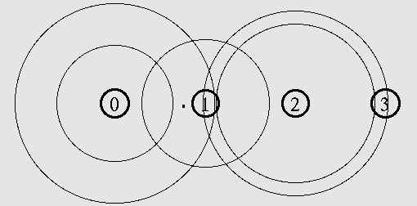
节点1发送一段时间数据后，节点2继续开始探测网络邻居节点信息。节点2探测到网络信道不空闲，但依靠RTS/CTS机制，发现节点3空闲。
节点2继续探测
无线网络教学平台 http://www.thinkmesh.net/wireless/
Jin & Jiang, 无线网络技术：原理、应用与实验(第5版), Tsinghua University Press

Slide 100
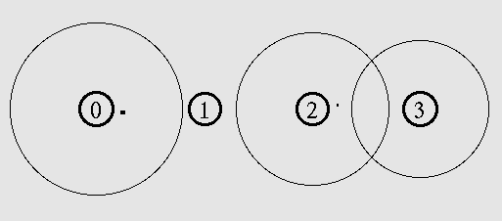
了解到节点3空闲后，节点2也开始发送数据，节点1和节点2同时发送数据。
节点1和节点2同时发送数据
无线网络教学平台 http://www.thinkmesh.net/wireless/
Jin & Jiang, 无线网络技术：原理、应用与实验(第5版), Tsinghua University Press

Slide 101
无线局域网组网与管理实验
学习如何配置和管理常见的WiFi路由器(AP)。具体使用带无线网卡的笔记本PC，首先对AP进行配置操作，设置相关参数，组建WLAN，为多个用户提供WiFi接入。然后对该网络的信号强度、信道、数据传输速率等参数进行测量，检测当前信道是否繁忙，进而改选其它空闲信道。
具体实验环境、操作说明和实验过程等，详见配套电子资源和实验手册。
无线网络教学平台 http://www.thinkmesh.net/wireless/
Jin & Jiang, 无线网络技术：原理、应用与实验(第5版), Tsinghua University Press

Slide 102
无线局域网数据包捕获与分析实验
学习WiFi数据包的测量和分析。具体使用带无线网卡的笔记本PC，在Windows和Linux环境中分别安装数据包捕获和分析软件如Wireshark和Kismet等，使用这些软件，查看捕获的数据包格式和无线信道等信息，进行相关分析。
具体实验环境、操作说明和实验过程等，详见配套电子资源和实验手册。
无线网络教学平台 http://www.thinkmesh.net/wireless/
Jin & Jiang, 无线网络技术：原理、应用与实验(第5版), Tsinghua University Press

Slide 103
无线局域网信号测量软件开发实验
学习在Windows系统中基于Visual Studio开发一个无线局域网的WiFi信号测量软件，可以获知周围环境的WiFi信号，并予以图形化展示。
具体的实验环境、操作说明和实验过程等详见配套电子资源和实验手册。
无线网络教学平台 http://www.thinkmesh.net/wireless/
Jin & Jiang, 无线网络技术：原理、应用与实验(第5版), Tsinghua University Press

Slide 104
无线局域网数据分组分析软件开发实验
学习在Windows系统中基于Visual Studio开发一个网络数据包分析软件，即类似WireShark的分析工具。
具体实验环境、操作说明和实验过程等详见配套电子资源和实验手册。
无线网络教学平台 http://www.thinkmesh.net/wireless/
Jin & Jiang, 无线网络技术：原理、应用与实验(第5版), Tsinghua University Press

Slide 105
习题和扩展阅读
请自行完成课后习题
IEEE无线局域网工作组. http://www.ieee802.org/11/
无线网络教学平台 http://www.thinkmesh.net/wireless/
Jin & Jiang, 无线网络技术：原理、应用与实验(第5版), Tsinghua University Press

